Slide 1
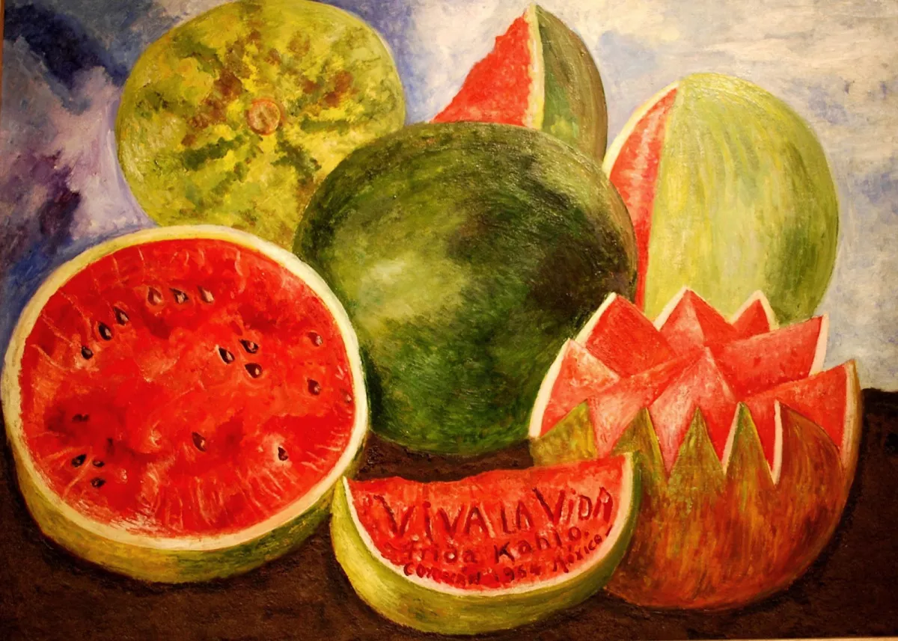
DSWI6
Desenvolvimento De Sistemas Web
Aula 01 – Conceitos Gerais

Slide 2
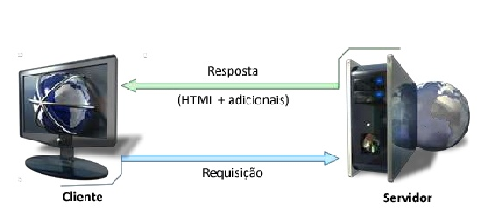
O Ciclo de Requisição/Resposta
O que acontece quando digitamos algo na barra de endereço de um navegador?
Status code + message body
URL + Verbo

Slide 3

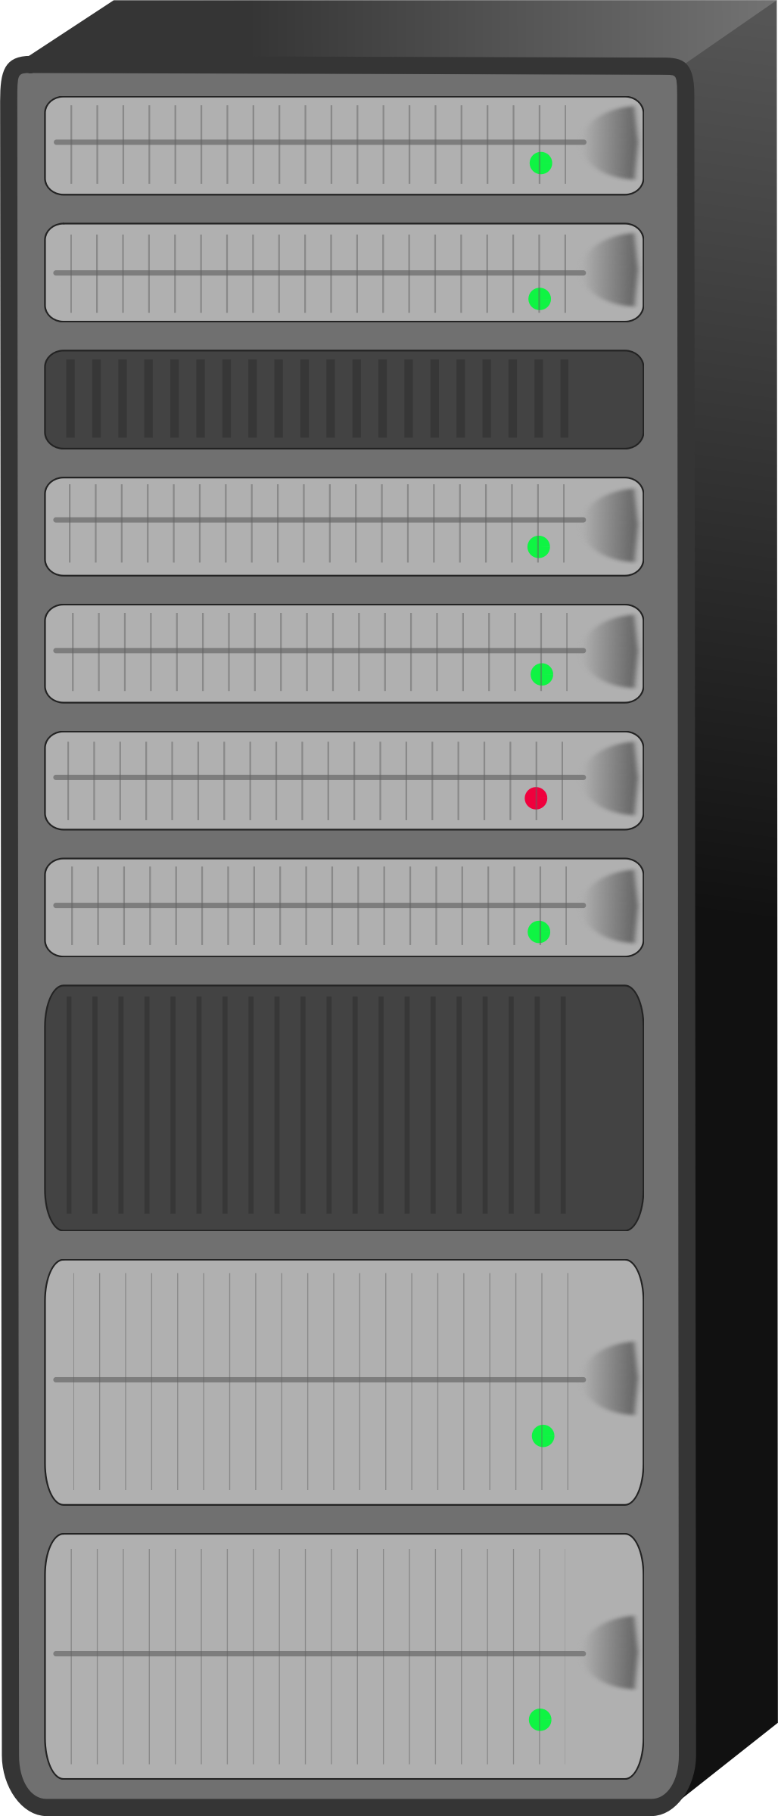
Redes
LAN – Local area network
WAN – Wide area network
z
WAN
LAN

Slide 4
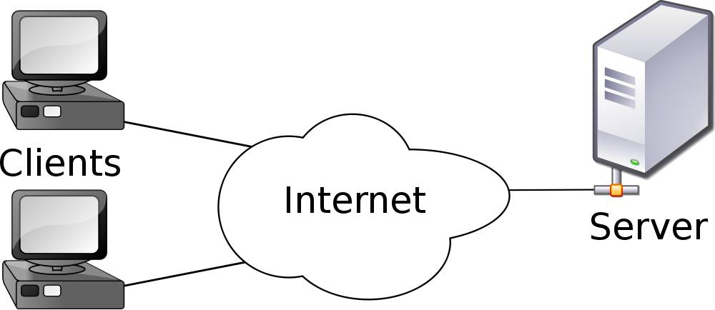
Arquitetura Cliente/Servidor
Servidor
  Computadores que compartilham recursos
  Estão sempre conectados na rede
Clientes
  Computadores para uso pessoal/profissional

Slide 5
Ciclo de Requisição/Resposta
É o processo de requisição de uma página pelo cliente e a resposta do servidor com os arquivos apropriados.

Slide 6
Requisição (req)
É o processo de requisição de uma página pelo cliente.
Tipos de requests
  GET: Solicita um recurso para o servidor. Não existe mudança no recurso que será retornado.
  POST: Esse tipo normalmente solicita alguma inclusão/alteração que deve ser feita pelo servidor.
  PUT: Solicita uma atualização para algum elemento.
  DELETE: Solicita a remoção de algum elemento pelo servidor.
A equisição também contém um cabeçalho (header) com metadados.

Slide 7
Resposta (res)
É o processo de resposta de uma página pelo servidor de um http request.
A resposta contem um código de status (status code) e o recurso requisitado.
  200: sucesso.
  404: insucesso.
  500: server errors.
A resposta também contem um message body. Normalmente é uma página web que será renderizada pelo navegador mas também pode ser um Json, xml etc.
A resposta também contém um cabeçalho (header) com metadados.

Slide 8
Como o servidor sabe o que responder
O servidor hospeda os recursos a ele solicitados.
A solicitação é feita pelo IP address que é traduzido no seu nome de domínio.
Então pela URL o servidor é acionado e pelas informações contidas na URL o servidor sabe como responder.

Slide 9
URL – Uniform Resource Locator
Composto por 3 partes
  Protocolo – como se conectar
  Domínio – onde encontrar o documento que você procura
  Documento – qual é o arquivo ou arquivos específicos que você precisa

Slide 10
Protocolos
HTTP – Hypertexto Transfer Protocol.
HTTPS – Secure Hypertexto Transfer Protocol.
FTP – File Transfer Protocol.

Slide 11
Nomes de Domínio
Identifica a entidade que você quer se conectar
  Ifsp.edu.br, gov.br, wikipedia.org
ICAAN é o gestor dos domínios no mundo
  No Brasil é o CGI
    Comitê Gestor da Internet

Slide 12
Domínios no Brasil
Para solicitar o registro de um domínio no Brasil
  Registro.br

Slide 13
Endereço IP e Domain Name Server (DNS)
Internet Protocol versão 4 (IP v4) utiliza um número no formato
  Xxx.xxx.xxx.xxx para cada domínio
    Pode representar 4 bilhões de ips → 2³²
DNS procura o domínio e retorna o IP do servidor que responde por aquele domínio.

Slide 14
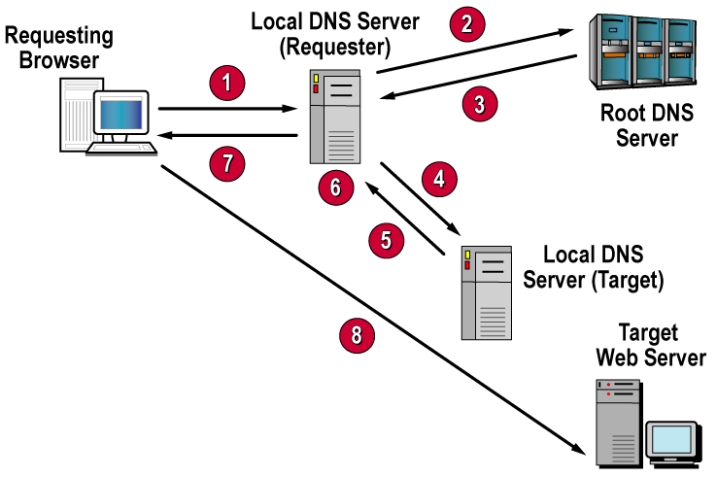

Slide 15
Documento
Na URL normalmente é especificado o documento a ser buscado.
  http://ifsp.edu.br/Gradehoraria.html
  http://retratosdointerior.com.br/foto1.jpg
Caso não haja o documento padrão é retornado.
  http://ifsp.edu.br → Retorna normalmente o index.html

Slide 16
A Requisição
Uma vez que o IP address está determinado, o navegador cria uma requisição HTTP.
Um conjunto de informações é enviado nessa requisição sem que o usuário se dê conta.

Slide 17
A Resposta
O servidor retorna arquivos para o navegador, não páginas web.
O navegador é quem vai decidir o que fazer com esses arquivos.
Caso o servidor não consiga responder a requisição ele poderá retornar um erro
  404, 500 etc

Slide 18
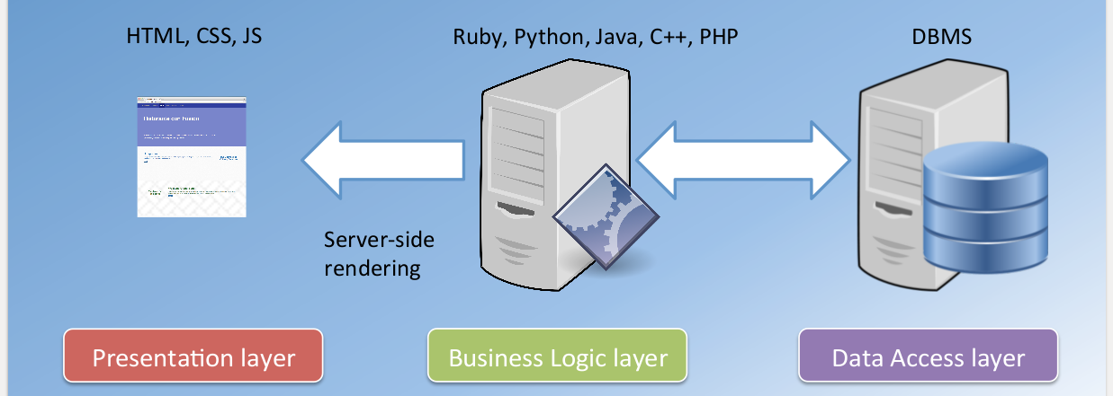
Desenvolvimento Web tradicional

Slide 19
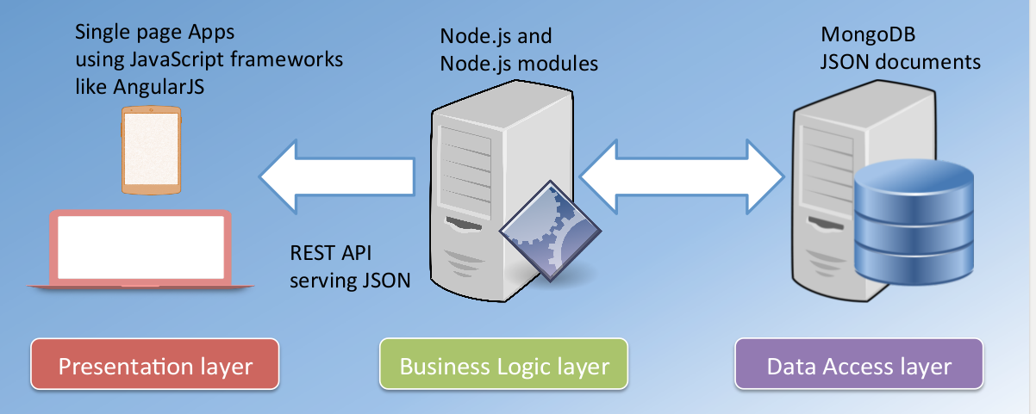
Novo Desenvolvimento

Slide 20
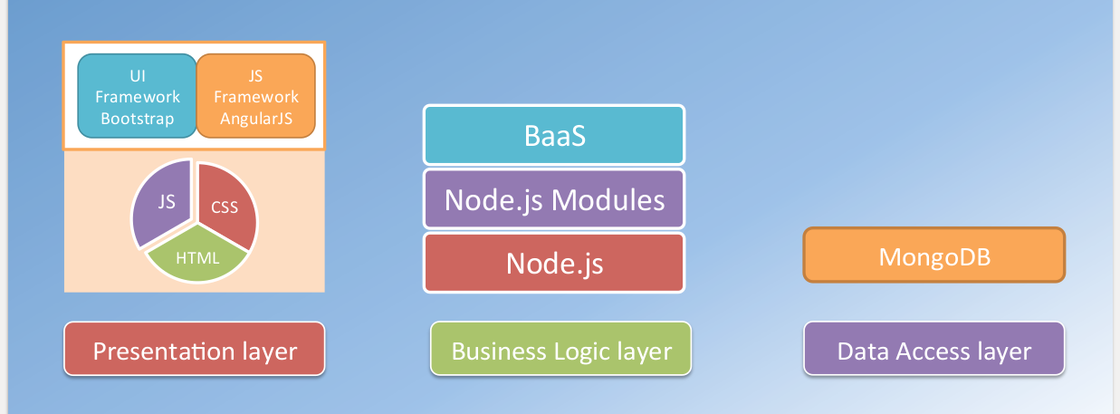
Novo Desenvolvimento

Slide 21
Referências
Como o http funciona: https://www.youtube.com/watch?v=eesqK59rhGA
W3Schools: http://www.w3schools.com/

